Slide 1
Fruits:
Déployer un modèle dans le Cloud
Laure Agrech P8

Slide 2
Introduction
Problématique :
Objectif : développer une chaîne de traitement des données pour une application mobile de reconnaissance de fruits, incluant le preprocessing et la réduction de dimension, en utilisant un jeu de données existant
Méthodologie : déploiement d'un modèle de classification d'images de fruits dans le cloud AWS en utilisant PySpark et des techniques de machine learning
Etapes : La mission principale du projet est de développer une première chaîne de traitement des données dans un environnement Big Data. ​ Cette chaîne de traitement comprendra le préprocessing des images et une étape de réduction de dimension. ​ L'objectif est de permettre à la start-up Fruits de mettre à disposition du grand public une application mobile qui permettrait aux utilisateurs de prendre en photo un fruit et d'obtenir des informations sur ce fruit, tout en sensibilisant le public à la biodiversité des fruits et en construisant une première version du moteur de classification des images de fruits

Slide 3
Timeline
Déploiement Cloud
Préparation des Données
Step 5
Step 7
Step 3
Step 1
Environnement Big Data
Conclusion
Transfer Learning
Chargement des images depuis bucket S3
Step 4
Step 2
Step 6
Réduction de dimension
Préprocessing des images
Configuration AWS
Extraction et Réduction des Caractéristiques

Slide 4
Step 1
Chargement des images depuis bucket S3
Les données
Source des données bucket S3: https://s3.eu-west-1.amazonaws.com/course.oc-static.com/projects/Data_Scientist_P8/fruits.zip
Nombre total d'images dans le dossier 'fruits’ de l’alternant, en provenance du bucket S3 : 102 938
Avec un dossier avec des images de tailles originales et un autre avec tailles réduites et qu’aux données de Test (pour simplifier on s’intéresse aux tailles réduites) – on peut déjà se rendre compte qu’on se trouve dans un environnement Big Data
Un total de 22 688 images dans le dossier Test
131 Types de fruits avec un repertoire par fruit
au minimum 99 photos du fruit

Slide 5
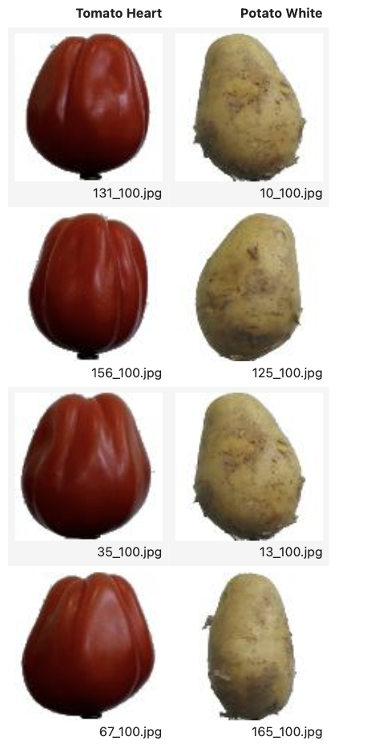
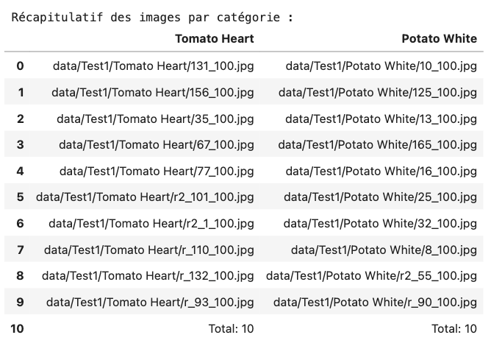
Step 1
Chargement des images depuis bucket S3
Pour des raisons de coût (taille mémoire) on va se limiter à deux jeux de données:
On choisit arbitrairement 2 fruits, 10 images par fruit (20 images au total)
Les données

Slide 6
Preprocessing des images
Step 2
Preprocessing des images
Prétraitement des images :
Les images brutes (bytes) sont prétraitées avec preprocess pour les normaliser au format attendu par le modèle.
Extraction des caractéristiques :
Les caractéristiques sont extraites par un modèle Keras. L'UDF Pandas (featurize_udf) optimise l'exécution en initialisant le modèle une seule fois par partition.
Réduction de dimensions avec PySpark PCA :
PCA réduit les dimensions des caractéristiques pour les rendre plus exploitables. Écriture des résultats :
Les résultats sont sauvegardés à la fois en Parquet (pour des réutilisations Spark) et en CSV (pour des usages externes)
Choix entre Parquet et CSV Parquet : Optimisé pour les traitements distribués et la réutilisation dans Spark. Recommandé pour les pipelines en production. CSV : Utilisé pour partager les résultats avec d'autres outils ou pour des analyses simples hors Spark.
Notes:
Lorsque chaque image est traitée individuellement par un UDF (User-Defined Function), le modèle est instancié de zéro à chaque appel de la fonction. Cela introduit une surcharge énorme, car initialiser un modèle Keras comme MobileNetV2 consomme du temps et des ressources.En utilisant un pandas_udf (ou un UDF au niveau de la partition), le modèle est initialisé une seule fois pour un lot de données (partition Spark) au lieu d'une fois par image. Cela permet une exécution bien plus rapide et efficace.

Slide 7
Transfer Learning : MobileVnet2
Step 3
Réduction de dimension
Transfer Learning avec MobileNetV2 en Keras et TensorFlow :
Le transfer learning consiste à utiliser un modèle préalablement entraîné sur un grand dataset (comme ImageNet) pour une tâche spécifique avec un nouveau dataset.
Dans le cas de MobileNetV2 avec Keras et TensorFlow, on charge un modèle pré-entraîné et on peut soit l'utiliser tel quel (en gardant les poids fixes), soit fine-tuner certaines couches pour l'adapter à une nouvelle tâche. Ce processus permet de réduire les coûts computationnels et de gagner du temps d'entraînement en utilisant des représentations déjà apprises.
Utilité de la PCA dans la mise à l'échelle et réduction d'image :
La PCA (Principal Component Analysis) est une méthode de réduction de dimensionnalité qui permet de réduire la taille des données tout en conservant l'information essentielle. Dans le cas des images, la PCA peut être utilisée après la mise à l'échelle des pixels pour transformer les images dans un espace de caractéristiques de plus petite dimension, rendant le processus d'entraînement plus rapide et moins coûteux en mémoire. Elle peut aussi aider à éliminer le bruit et à extraire les caractéristiques les plus importantes des images.
Notes:
L’inférence désigne le processus par lequel un modèle de Machine Learning ou de Deep Learning (comme MobileNetV2) utilise ses poids pré-entraînés pour prédire des résultats sur de nouvelles données.
Dans votre cas :
Vous utilisez MobileNetV2 pour extraire des features (caractéristiques) des images.
Chaque image est passée dans le modèle, et l’inférence produit un vecteur de caractéristiques.
Cette étape est appelée inférence, car le modèle n'est pas réentraîné mais utilisé pour prédire.
Si le broadcast n'est pas utilisé correctement, chaque worker Spark :
Recharge les poids complets du modèle MobileNetV2 pour chaque partition/batch.
Cela consomme beaucoup de mémoire et augmente le temps d’exécution.
Avec un broadcast correct :
Les poids sont chargés une seule fois dans chaque worker.
Cela optimise l’exécution et réduit la latence

Slide 8
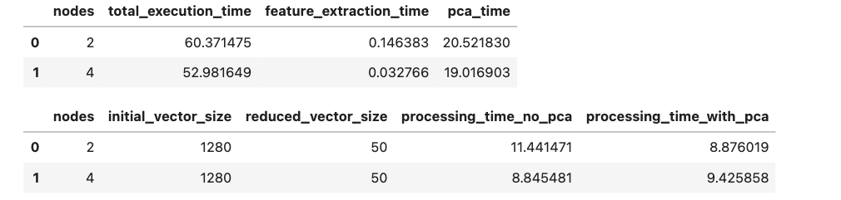
Préprocessing des images
Step 4
Préprocessing des images
Le PySpark PCA Réduction de la dimensionnalité :
  Les vecteurs passent de 1280 dimensions à 50 dimensions grâce au PCA, réduisant ainsi le poids des données.
Amélioration des performances :
  Le temps de traitement des vecteurs est globalement moins long après l'application du PCA, comme le montre la colonne "Processing Time With PCA".
Gain global :
  Le PCA ajoute un coût initial pour réduire la dimension, mais il accélère les tâches suivantes, rendant les systèmes plus efficaces pour des traitements répétitifs ou intensifs.
Notes:
initial_vector_size (1280) :
C'est la taille des vecteurs extraits par le modèle MobileNetV2 avant application du PCA.
reduced_vector_size (50) :
La taille des vecteurs réduits après application du PCA. Cela montre que PCA réduit la dimensionnalité de 1280 à 50, ce qui est un gain significatif pour le stockage et le traitement des données.
processing_time_no_pca vs processing_time_with_pca :
2 nœuds : Le temps de traitement sans PCA est légèrement plus rapide (28.82s) qu'avec PCA (31.28s). Cela peut être dû au coût initial de transformation du vecteur par PCA, même si la taille finale est plus petite.
4 nœuds : Le traitement avec PCA (27.06s) devient plus rapide que sans PCA (33.04s). Cela indique qu'avec plus de ressources parallèles (4 nœuds), la réduction de dimension commence à compenser le coût initial du PCA.
total_execution_time :
2 nœuds : Temps total d'exécution 192.05s.
4 nœuds : Temps total d'exécution 159.56s.
Cela montre une amélioration notable du temps d'exécution total en ajoutant plus de nœuds. Le traitement devient plus rapide grâce au parallélisme.
feature_extraction_time :
2 nœuds : 0.47s
4 nœuds : 0.047s
L'extraction des caractéristiques (MobileNetV2) est très rapide même avec peu de nœuds, mais elle devient encore plus rapide avec 4 nœuds.
pca_time :
2 nœuds : 63.05s
4 nœuds : 60.69s
Le temps d'application du PCA diminue légèrement avec 4 nœuds. Cela indique que le PCA bénéficie aussi du parallélisme mais reste plus coûteux que l'extraction des caractéristiques.
Conclusions :
Parallélisme et performance :
Ajouter plus de nœuds (passer de 2 à 4) améliore nettement la performance globale, comme le montre la réduction du temps total d'exécution (192s à 159s).
Impact du PCA :
Le PCA réduit efficacement la dimensionnalité des vecteurs (1280 → 50), ce qui accélère le traitement des vecteurs pour les 4 nœuds.
Bien que coûteux à calculer au début (63s), il devient bénéfique pour le traitement global avec des ressources parallèles.
Scalabilité :
Le système montre une amélioration notable avec l'augmentation des nœuds. Cela prouve que le code est capable d'exploiter efficacement les ressources parallèles.
Pourquoi "réduit la taille des données après PCA" ?
Avant PCA : Chaque image est représentée par un vecteur de 1280 dimensions.
Après PCA : Chaque image est représentée par 50 dimensions.
Conséquences :
Les données finales sont plus petites en taille mémoire.
Les calculs suivants (comme la classification ou l’analyse) sont plus rapides car ils s’appliquent à un vecteur beaucoup plus petit.

Slide 9
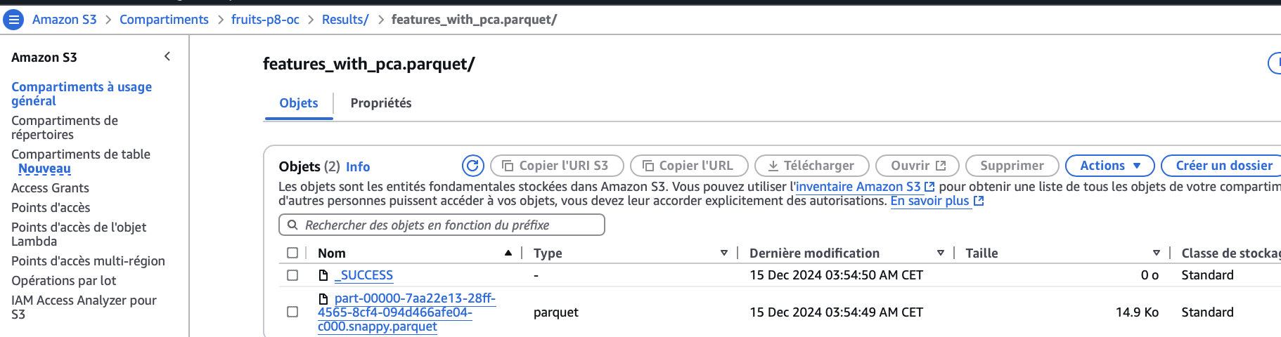
Réduction de dimension et parallélisation
Step 4
On enregistre les résultats sur notre bucket S3 : fruits-p8-oc
Préprocessing des images
🍇🍎🍉🍋
Paralléliser des opérations de calcul avec Pyspark, réduction PCAspark et écriture au format parquet
Broadcast du modèle :
Le modèle MobileNetV2 est chargé une seule fois sur le driver et broadcasté aux workers.
Chaque worker utilise localement ce modèle pour extraire les features des images.
Avantages du broadcast :
Évite la duplication : Le modèle n'est pas rechargé sur chaque worker individuellement, économisant du temps et de la mémoire.
Performances : Les workers utilisent directement les poids localement, optimisant les opérations.
Notes:
Intérêt d’une réduction de dimension avec PCA
La réduction de dimension est une méthode qui permet de simplifier les jeux de données tout en conservant les informations les plus importantes. PCA (Principal Component Analysis) est une technique couramment utilisée.
Objectif :
Simplifier les données : Réduire le nombre de variables (colonnes) tout en minimisant la perte d'information.
Améliorer les performances : Réduire la complexité des calculs dans les algorithmes d’analyse ou d’apprentissage machine.
Éliminer la redondance : Supprimer les corrélations entre les variables.
Préparer les données pour un traitement distribué.
3. Pourquoi écrire au format Parquet ?
Le format Parquet est un format de stockage colonnaire optimisé pour les systèmes de traitement Big Data comme Spark.
Avantages du format Parquet :
Compression efficace :
Les données colonnaires se compressent mieux que les formats lignes comme CSV.
Cela réduit l’espace de stockage et les coûts sur S3, HDFS, etc.
Lecture rapide :
Spark (et autres moteurs de calcul) peut lire uniquement les colonnes nécessaires, accélérant le traitement.
Adapté au Big Data :
Supporte des schémas complexes (nids, hiérarchies).
Compatible avec les systèmes distribués comme Spark et Hadoop.
Compatibilité avec d’autres outils :
Parquet est pris en charge par Spark, Hive, Presto, AWS Athena, etc.
Comparaison PCA vs PCA Spark en termes de temps
PCA Standard (en local)
Fonctionnement :
Calcul de la matrice de covariance sur une seule machine.
Calcul de la décomposition SVD pour extraire les composantes principales.
Limite :
Pas scalable pour les gros datasets.
Temps de calcul exponentiel avec l'augmentation des dimensions.
PCA avec PySpark (PCASpark)
Fonctionnement :
Utilise PySpark MLlib pour distribuer les calculs sur plusieurs nœuds du cluster.
Chaque partition de données est traitée en parallèle.
Avantage :
Scalabilité : Peut traiter des datasets volumineux (TB).
Performance : Réduit le temps de calcul grâce au traitement parallèle.

Slide 10
Architecture Big Data : EMR, S3, IAM
Step 5
Environnement Big Data
Mettre en place un environnement Big Data et paralléliser les calculs repose sur l'idée de traiter de grandes quantités de données rapidement en utilisant plusieurs machines et outils spécialisés
Notions abordées :
S3 : Stocker et récupérer des fichiers
EC2 : Louer des serveurs pour exécuter des applications
EMR : Configurer des clusters pour le traitement de données Big Data
Spark : Traiter rapidement des données massives
IAM : Gérer les accès aux ressources AWS
Notes:
• • les données sont stockées, et les traitements sont réalisés, sur des serveurs situés sur le territoire européen
Compatibilité EMR/Local :Le code détecte automatiquement l'environnement et adapte les paramètres. Pour un cluster EMR, l'accès aux fichiers sera souvent via S3 (s3a://), tandis qu'en local, les fichiers sont lus depuis le système de fichiers local. Diffusion des poids avec Broadcast :
Les poids du modèle MobileNetV2 sont diffusés aux workers à l'aide de broadcast, permettant à chaque worker de les utiliser sans les recharger à chaque appel. Pandas UDF :
Les pandas_udf permettent de traiter les images par lots, améliorant ainsi la performance en réduisant le nombre d'appels au modèle. Repartition et Parquet :
L'option repartition optimise la répartition des données avant les calculs. Le format Parquet est utilisé pour sauvegarder les résultats intermédiaires, car il est plus performant que CSV pour les tâches Spark.
#!pip install Pandas pillow tensorflow pyspark pyarrow
Un cluster est un ensemble de machines (nœuds) qui travaillent ensemble.
Un nœud est une machine individuelle qui fait partie du cluster.
Un cœur est une unité de traitement à l'intérieur de chaque nœud.
Les Instances EC2 sur EMR : EC2 est le service d'AWS qui permet de créer des machines virtuelles.
En créant un cluster EMR, ce sont en fait des instances EC2 qui sont utilisées comme nœuds pour le cluster. On va tester avec 2 configurations différentes (2 EC2, puis 4 EC2) pour exécuter Spark job avec différentes tailles de clusters.
2 Instances EC2 : Le cluster est composé de 2 nœuds de calcul.
4 Instances EC2 : Le cluster est composé de 4 nœuds de calcul.
L'idée est de comparer les performances de l'application en utilisant un nombre différent de nœuds.
Plus il y a de nœuds, plus les ressources de calcul sont disponibles, ce qui peut accélérer le traitement des données, surtout pour de grands datasets.

Slide 11
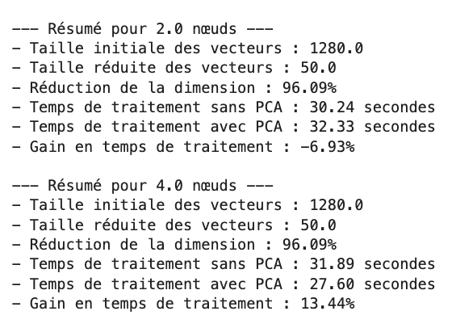
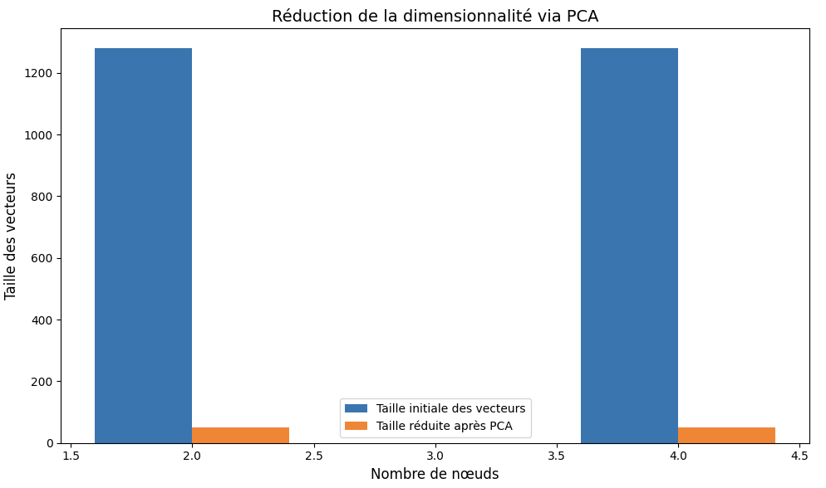
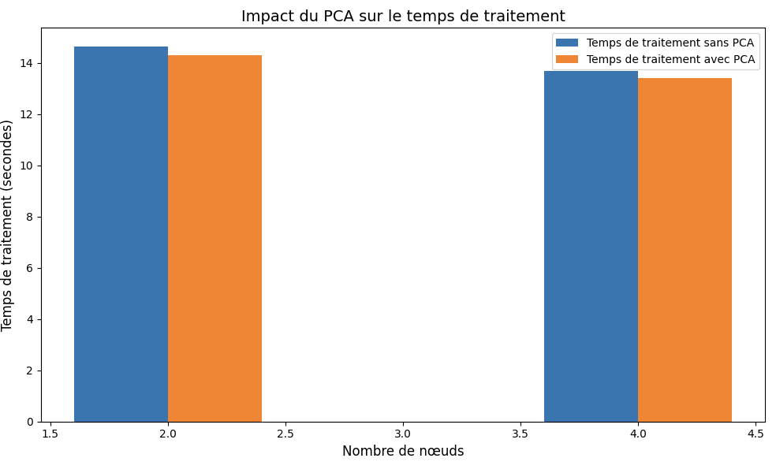
Test en local avant déploiement Cloud
Extraction des caractéristiques d’images à l’aide de MobileNetV2
Réduction de dimensionnalité avec PCA
Comparaison des temps de traitement avec et sans PCA
Simulation avec 2 nœuds et 4 nœuds pour observer l'impact du parallélisme.
Notes:
Application du PCA :
Le PCA est appliqué sur les vecteurs de caractéristiques extraits, pour réduire leur dimensionnalité.
Les vecteurs d'origine (ex. 1280 dimensions) sont réduits à 50 dimensions avec le PCA.Cette réduction permet de diminuer la taille des vecteurs après le traitement du PCA
le PCA n’est pas appliqué sur des données "réduites" au préalable :
Le PCA est lui-même responsable de la réduction de dimensionnalité. Et est appliqué sur "les données résultant de l'extraction de features" (comme les vecteurs de MobileNetV2).
Donc le PCA s'applique directement sur les features complètes extraites par MobileNetV2.
L'idée est de comparer les performances de l'application en utilisant un nombre différent de nœuds.
Plus il y a de nœuds, plus les ressources de calcul sont disponibles, ce qui peut accélérer le traitement des données, surtout pour de grands datasets.

Slide 12
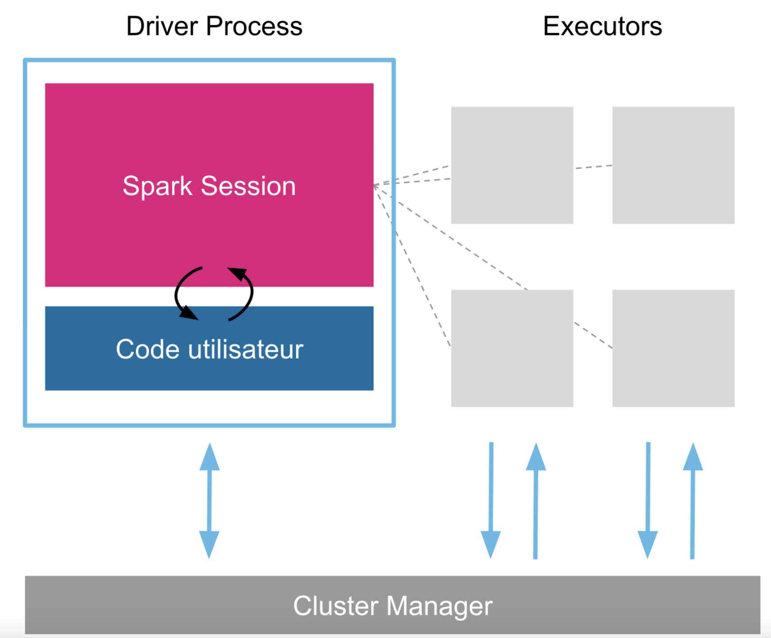
Déploiement sur le Cloud
Step 5
Environnement Big Data
Mettre en place un environnement Big Data et paralléliser les calculs repose sur l'idée de traiter de grandes quantités de données rapidement en utilisant plusieurs machines et outils spécialisés
Outils Cloud respectant RGPD :
AWS :
  S3 avec chiffrement par défaut (AES-256).
  IAM pour gérer les accès.
Sécurité et conformité RGPD :
On choisit systématiquement la région eu-west-1 et on fait bien attention de ne pas choisir de zone aux US par exemple, gestion des accès IAM (Identity and Access Management)
Notes:
• • les données sont stockées, et les traitements sont réalisés, sur des serveurs situés sur le territoire européen
Compatibilité EMR/Local : Le code détecte automatiquement l'environnement et adapte les paramètres. Pour un cluster EMR, l'accès aux fichiers sera souvent via S3 (s3a://), tandis qu'en local, les fichiers sont lus depuis le système de fichiers local.
Diffusion des poids avec Broadcast :
Les poids du modèle MobileNetV2 sont diffusés aux workers à l'aide de broadcast, permettant à chaque worker de les utiliser sans les recharger à chaque appel. Pandas UDF :
Les pandas_udf permettent de traiter les images par lots, améliorant ainsi la performance en réduisant le nombre d'appels au modèle.
Repartition et Parquet :
L'option repartition optimise la répartition des données avant les calculs. Le format Parquet est utilisé pour sauvegarder les résultats intermédiaires, car il est plus performant que CSV pour les tâches Spark.
#!pip install Pandas pillow tensorflow pyspark pyarrow
Un cluster est un ensemble de machines (nœuds) qui travaillent ensemble.
Un nœud est une machine individuelle qui fait partie du cluster.
Un cœur est une unité de traitement à l'intérieur de chaque nœud.
Les Instances EC2 sur EMR : EC2 est le service d'AWS qui permet de créer des machines virtuelles.
En créant un cluster EMR, ce sont en fait des instances EC2 qui sont utilisées comme nœuds pour le cluster. On va tester avec 2 configurations différentes (2 EC2, puis 4 EC2) pour exécuter Spark job avec différentes tailles de clusters.
2 Instances EC2 : Le cluster est composé de 2 nœuds de calcul.
4 Instances EC2 : Le cluster est composé de 4 nœuds de calcul.

Slide 13
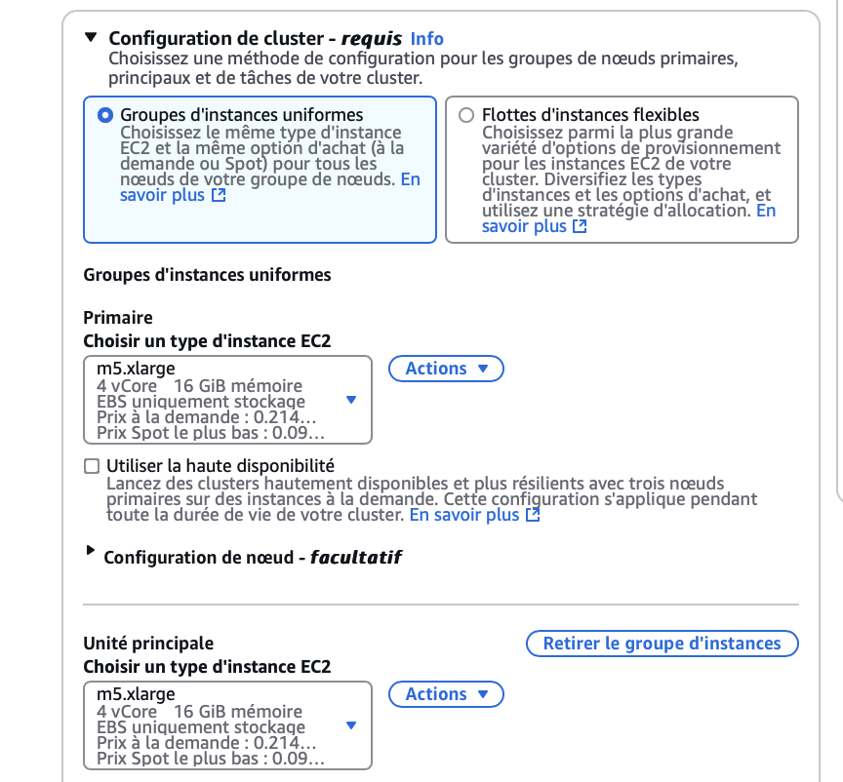
processus de création de l’environnement Big Data, S3 et EMR
Espace de stockage :
Datalake : Amazon S3
Traitement des données :
Batch : Hadoop MapReduce, Apache Spark
Outils cloud : AWS EMR, JupyterHub
Bibliothèques :
PySpark (Spark avec Python), TensorFlow, Pandas pour les traitements
analytiques

Slide 14
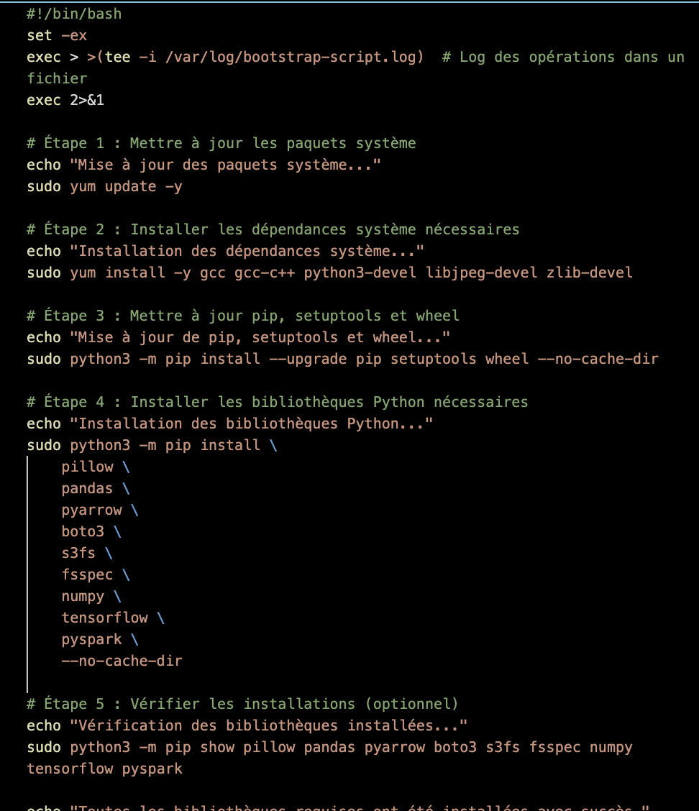
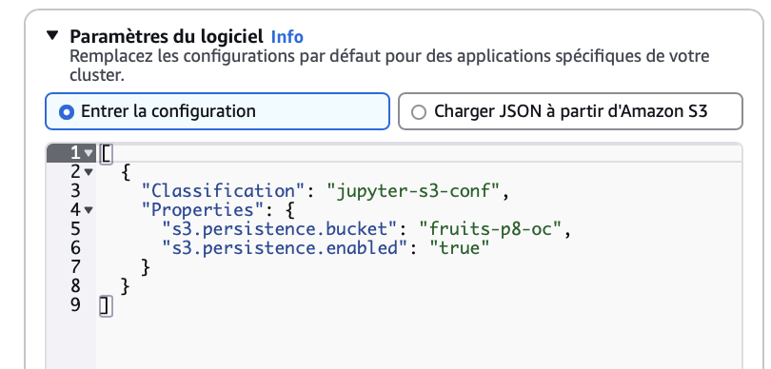
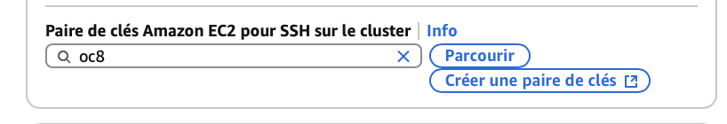
Configuration AWS
Step 6
Configuration AWS
Résumé du script bootstrap :
Objectif : Configurer les bibliothèques et dépendances nécessaires pour exécuter notre notebook sur EMR.
Configuration logiciel:
L'objectif principal de cette configuration est de mettre en place une persistance des données de Jupyter sur Amazon S3
Notes:
Un fichier bootstrap dans le contexte d'AWS EMR (Elastic MapReduce) sert à automatiser des tâches de configuration et d'installation qui doivent être effectuées avant le démarrage des traitements sur les nœuds du cluster
Un bootstrap script permet :
Installer des logiciels supplémentaires nécessaires pour le projet sur les nœuds (driver ou workers).
Exemple : installer TensorFlow, Keras, OpenCV, etc., qui ne sont pas inclus par défaut dans EMR.
Configurer des paramètres spécifiques pour ton environnement.
Exemple : paramétrer des variables d'environnement comme PYSPARK_PYTHON pour utiliser un environnement conda.
Télécharger des fichiers ou dépendances.
Exemple : récupérer des modèles pré-entraînés, des librairies ou des données depuis S3.
Personnaliser Spark (ou d'autres services) en modifiant des fichiers de configuration.
Exemple : ajuster les paramètres mémoire des nœuds workers ou activer des optimisations.
Le bootstrap script est exécuté automatiquement avant que le cluster EMR ne commence à exécuter des traitements Spark.
En résumé, le bootstrap permet de préparer les nœuds avant l'exécution des jobs Spark pour qu'ils soient prêts à exécuter le projet sans intervention manuelle, il assure que chaque worker possède les mêmes configurations pour garantir un traitement cohérent et reproductible.

Slide 15
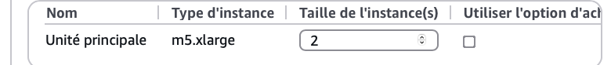
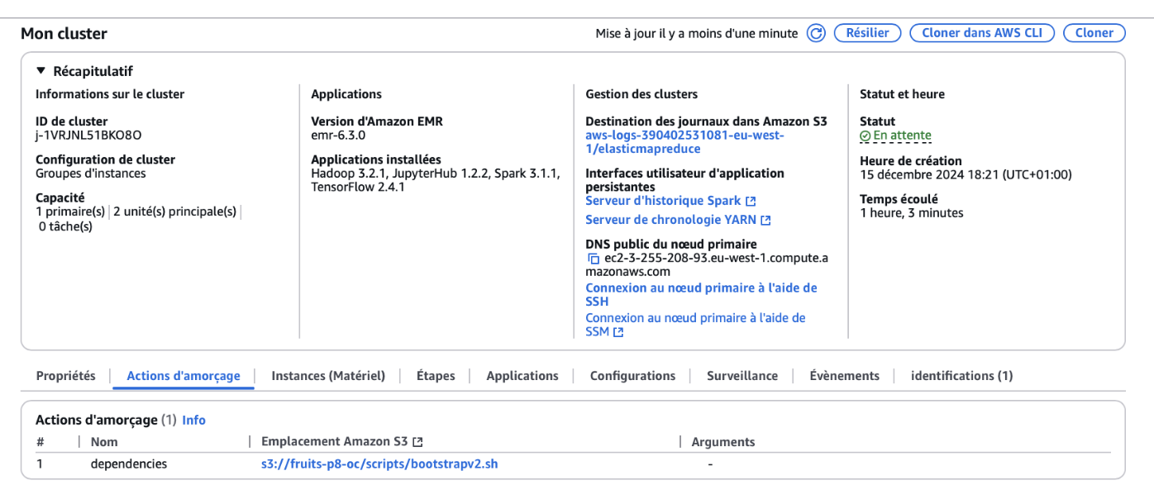
Notre EMR, 1 instance primaire, 2 principales
Step 6
Configuration AWS
la paire de clés EC2 doit être créée avant de lancer le cluster EMR, car elle est requise pour accéder en SSH à l’instance maître
1 instance Maître (le driver) et 2 instances Principales (les workeurs)

Slide 16
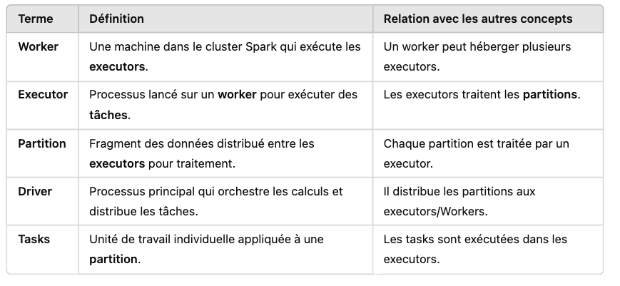
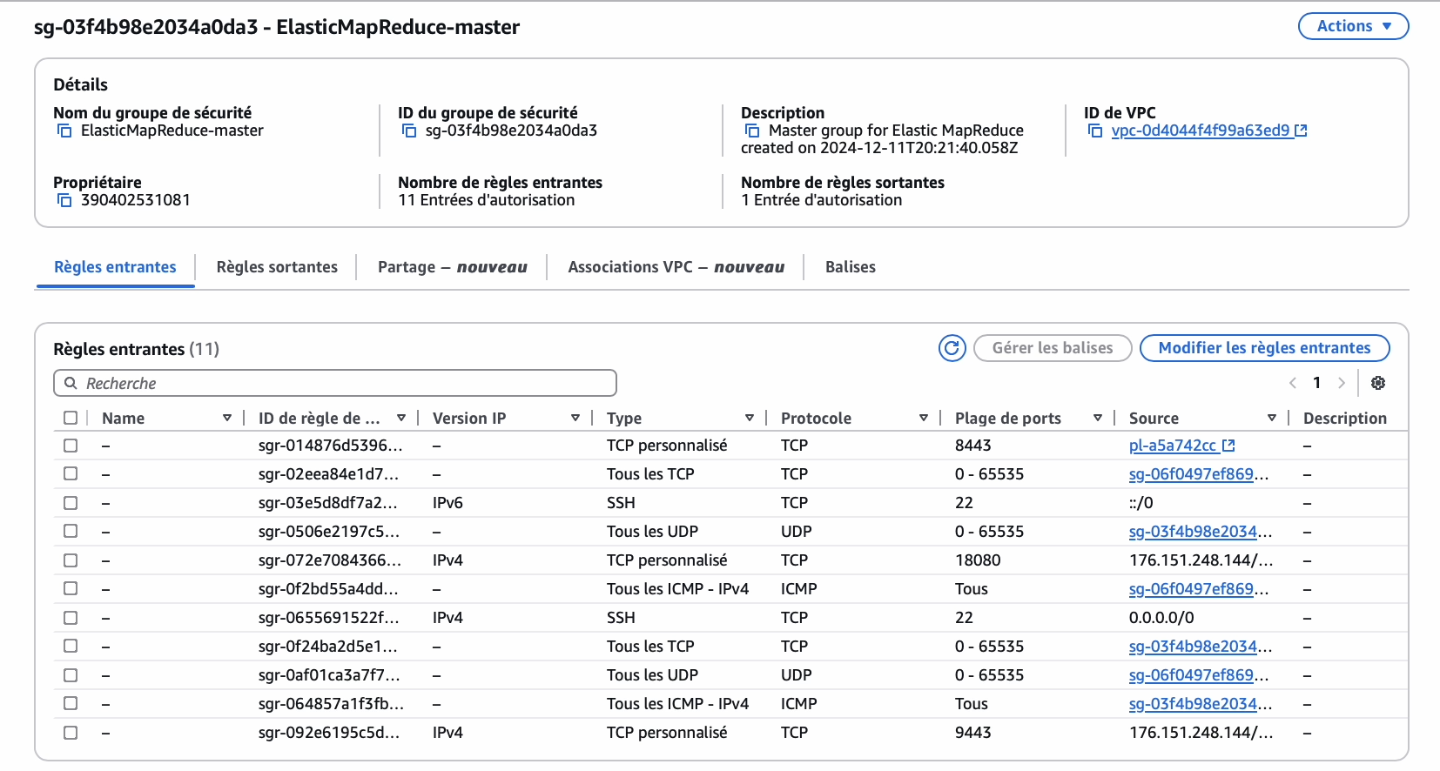
Step 6
Configuration EMR : 1 instance primaire et 2 principales
Configuration AWS
IAM : gestion des rôles
EC2 : groupe de sécurité
les services IAM et les groupes de sécurité EC2 jouent des rôles clés pour assurer la sécurité et l'accès aux ressources.
IAM (Identity and Access Management) : Gestion des rôles
permet de gérer l'accès sécurisé aux ressources AWS comme S3 dans ton projet.
  Le rôle IAM attribué au cluster EMR ou aux instances EC2 définit les permissions pour accéder à S3.
  Il permet à Spark de lire et écrire des données depuis/vers Amazon S3.
EC2 : Groupe de sécurité
Les groupes de sécurité EC2 agissent comme des pare-feu pour contrôler les connexions entrantes et sortantes des instances.
configuration des instances pour exécuter les traitements PySpark : Soit 1 driver et 2 workers
Notes:
Le driver est l'instance principale qui orchestre l'exécution des tâches Spark.
Rôle :
Il soumet le plan d'exécution des traitements PySpark.
Il coordonne la distribution des tâches entre les workers.
Il gère la communication avec le client (par exemple ton notebook ou ton script).
Pourquoi "instance primaire" ?
Sur EMR, le driver est souvent appelé instance primaire (Master Node).
C'est le cerveau du cluster : il ne fait pas directement de calcul, mais il planifie et surveille les tâches.
Workers (Instances Secondaires)
Les workers sont les instances responsables de l'exécution des calculs distribués.
Rôle :
Chaque worker exécute les tâches parallélisées du traitement Spark (par exemple, extraction de caractéristiques, application du PCA, etc.).
Ils stockent temporairement les données intermédiaires (cache Spark) si nécessaire.
Ils renvoient les résultats partiels au driver.
Pourquoi "instances principales" ?
Sur EMR, ces instances sont souvent appelées instances principales (Core Nodes).
Elles effectuent réellement les calculs distribués.
---------
IAM : Gère les rôles et permissions pour permettre à Spark (sur EMR ou EC2) d'accéder aux données dans S3.
Groupes de sécurité EC2 : Contrôlent le trafic réseau pour autoriser les connexions nécessaires entre EC2 et S3, ainsi que pour l'administration (SSH et Spark UI).
Ces configurations assurent à la fois sécurité et fonctionnalité dans ton pipeline de traitement PySpark sur AWS.

Slide 17
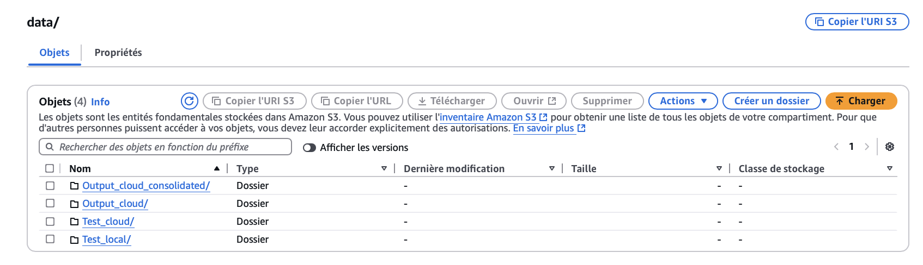
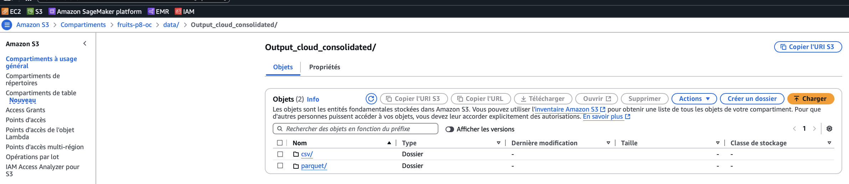
Bucket S3 données tests et résultats
Step 6
Configuration AWS
Réalisation de la chaîne de traitement des images dans un environnement Big Data dans le cloud
Données images tests “Test_cloud”, avec 2 categories de fruits dont chacune 10 images, en local Test_local 11 categories de 10 images chaque
Résultats de la matrice en sortie avec extract des features

Slide 18
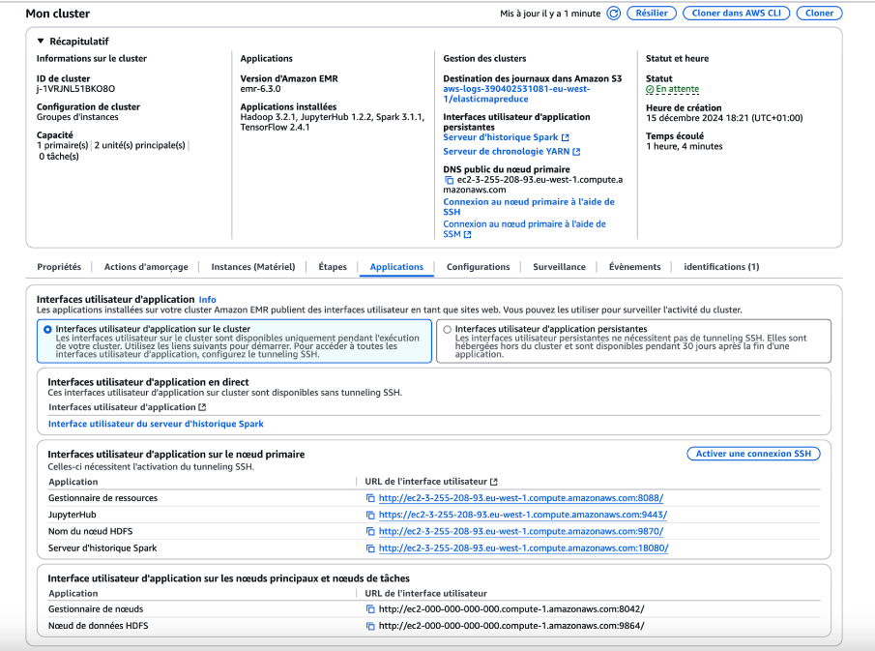
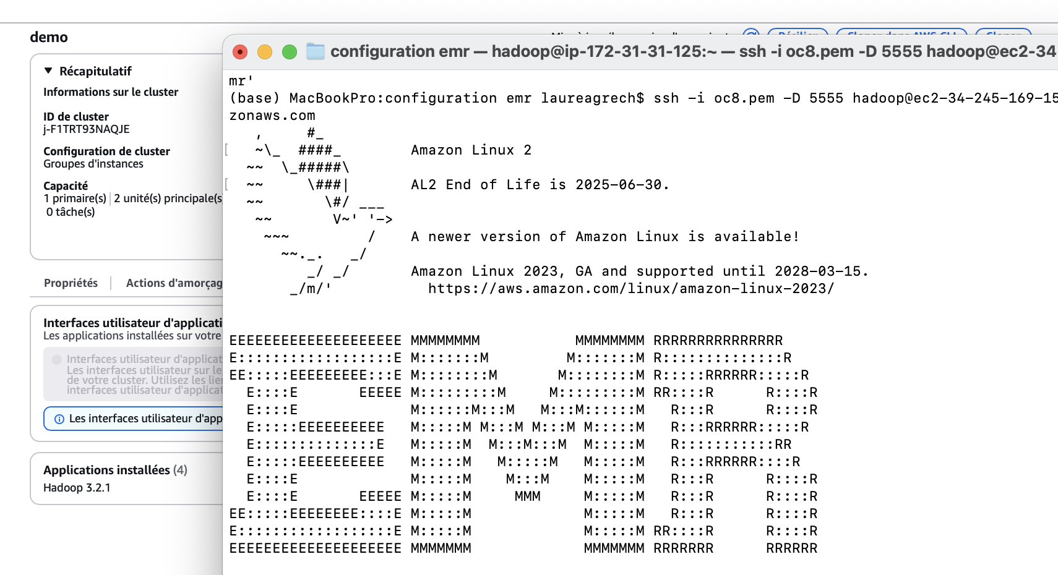
Création de l’EMR
Step 6
Connexion à la console AWS cll
On récupère le lien JupyterHub depuis les informations de notre EMR

Slide 19
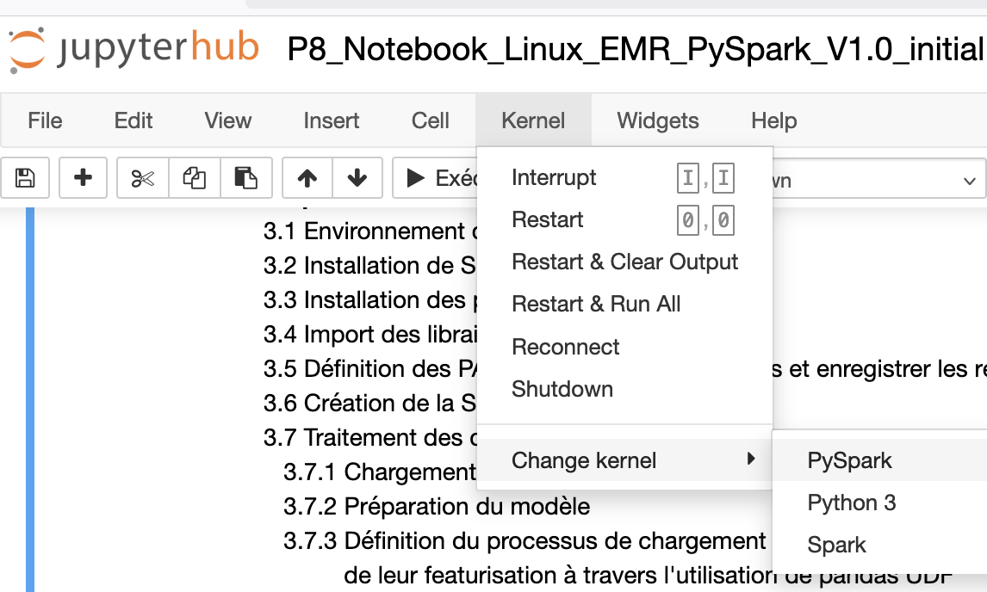
Step 6
Lancement du JupyterHub installé sur EMR avec le kernel pyspark
FoxyProxy : outil intermédiaire pour faciliter l'accès à l'interface web de JupyterHub, permet de configurer un proxy (comme un tunnel SSH) pour accéder aux applications qui sont hébergées sur une machine distante (ici l'instance EMR maître).

Slide 20
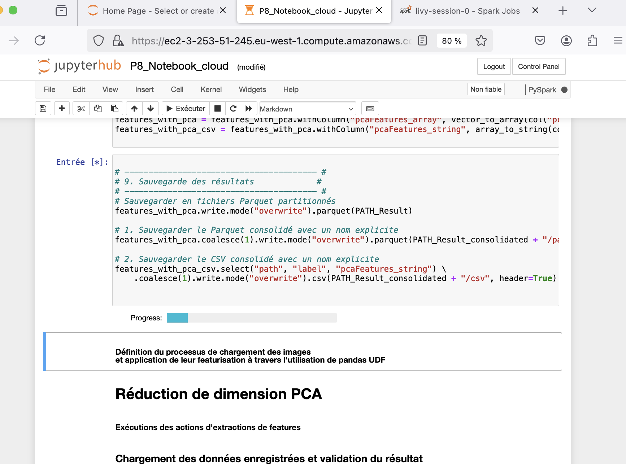
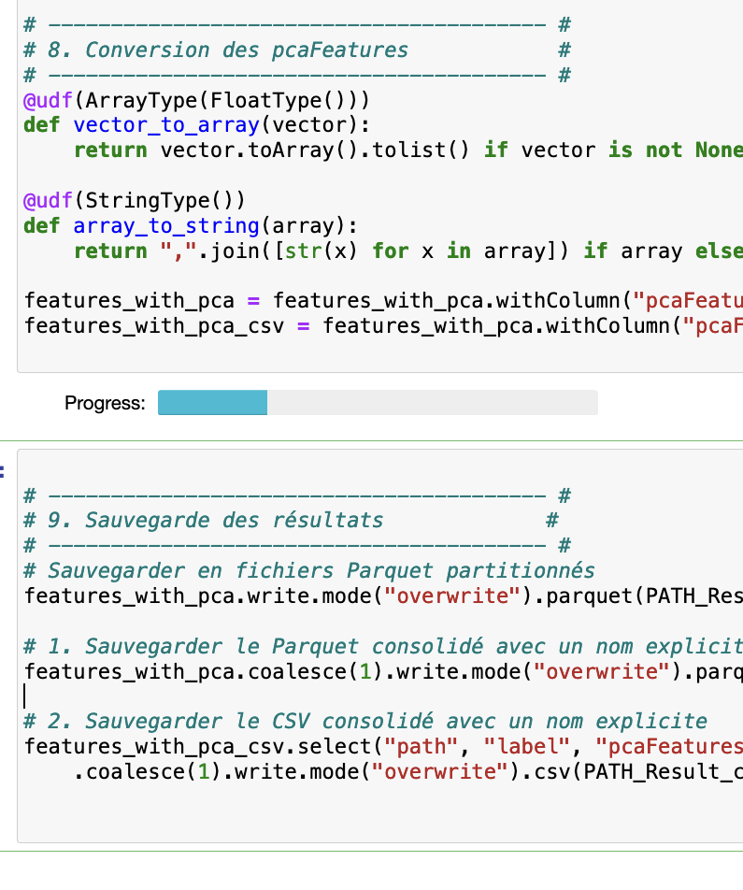
Step 6
Execution du Jupyter sur EMR depuis le navigateur Firefox sur mac,grâce à Foxy Proxy et JupyterHub

Slide 21
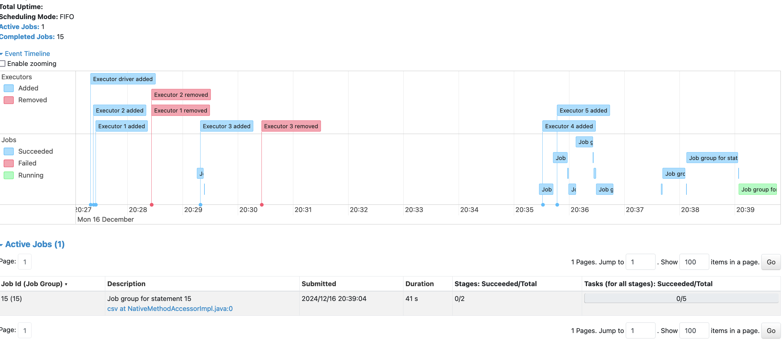
Sparks UI
Step 6
Temps d’execution 41 sec

Slide 22
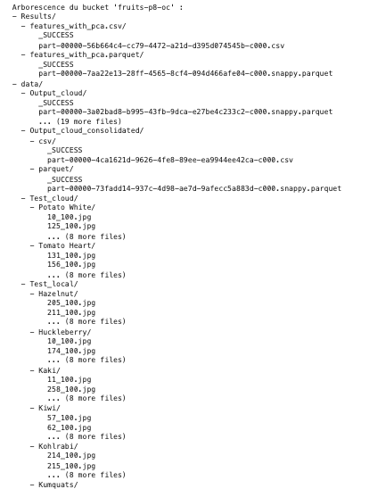
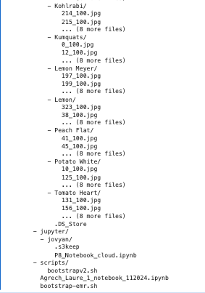
Step 6
Arborescence du bucket fruits-p8-oc
sur le bucket S3 on retrouve bien nos 11 catégories et 10 images
Le dossier Results pour le notebook exécuté en local et le dossier
Ouput_cloud pour le notebook executé depuis l’EMR

Slide 23
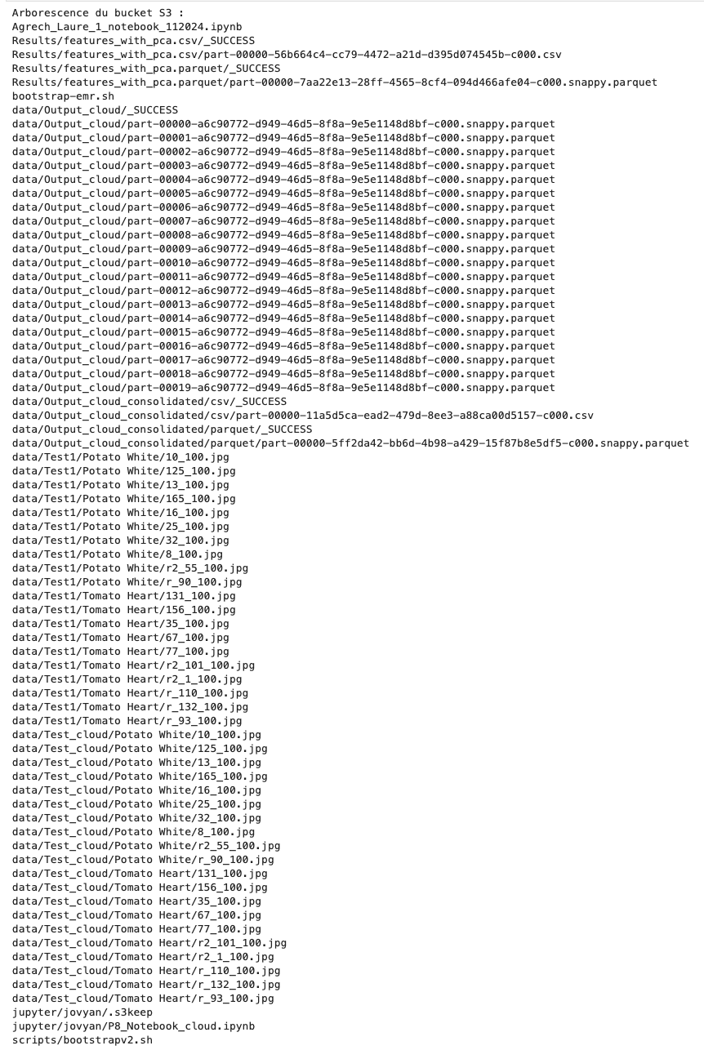
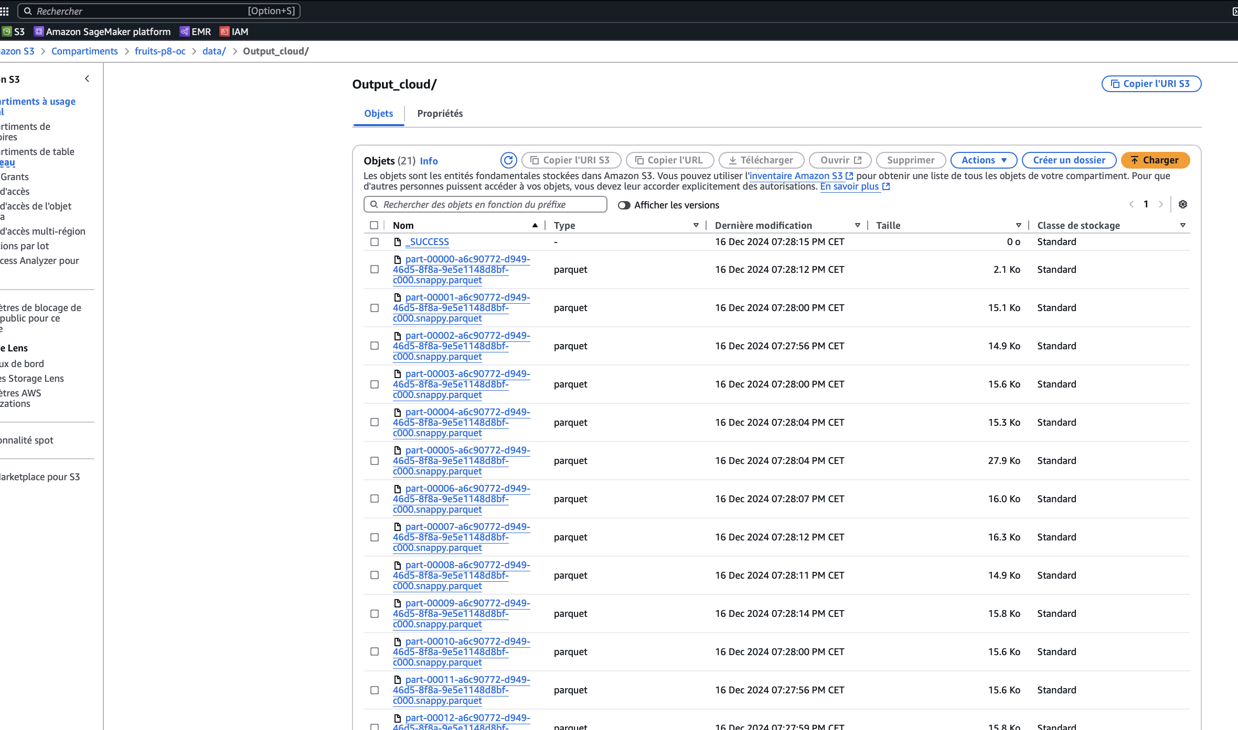
Step 6
Résultat des partitions de l’extraction de features issue de l’executionde
Jupyterhub sur le cloud :
Résultat consolidé de l’extraction de features issue de l’executionde
Jupyterhub sur le cloud :
Aperçu de l’arborescence du bucket S3

Slide 24
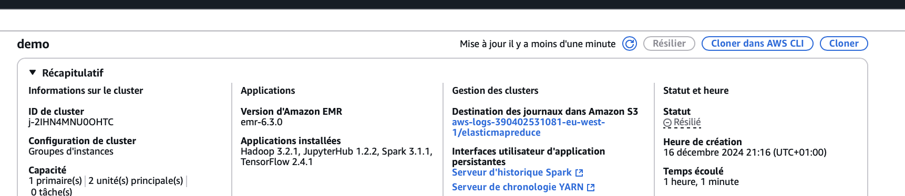
Clone de l’EMR et demo
On clone le cluster déjà configuré qui garde les mêmes paramètres

Slide 25
Conclusion et perspectives : Utilisation du feature extraction et de PySpark PCA dans un environnement Big Data
Dans un environnement Big Data, comme celui configuré avec S3, Spark, et un modèle de deep learning (MobileNetV2 dans ce cas), il est possible de passer à une reconnaissance d'images à grande échelle grâce à l'extraction de caractéristiques (features) et à la réduction de dimension.
La solution permet d'extraire des features d'images à partir d'un modèle pré-entraîné (MobileNetV2), de réduire leur dimensionnalité via PCA et de sauvegarder les résultats au format Parquet et CSV.
Objectif atteint : extraction des features et réduction en 50 dimensions
Critique pour un projet en expansion
Scalabilité :
Avec PySpark, les calculs (feature extraction avec MobileNetV2 + PCA) sont parallélisés.
Le traitement d’un grand volume d’images est réparti sur plusieurs nœuds du cluster
Optimisation des ressources :
Le broadcast du modèle évite les rechargements inutiles et réduit le coût réseau
Le PCA réduit la dimensionnalité des features, ce qui accélère les traitements en aval
Préparation pour des pipelines ML :
Les features réduites (PCA) peuvent être utilisées pour entraîner des modèles plus légers tout en conservant l’essentiel des informations.
Notions abordées:
EMR | EC2| AWS EC2 |
PysPark | S3
Librairies utilisées:
keras | Spark MLlib | tensorflow | boto3| pandas
Notes:
7. 5. Conclusion
Nous avons réalisé ce projet en deux temps en tenant
compte des contraintes qui nous ont été imposées.
Nous avons dans un premier temps développé notre solution en local
sur une machine virtuelle dans un environnement Linux Ubuntu.
La première phase a consisté à installer l'environnement de travail Spark.
Spark a un paramètre qui nous permet de travaillé en local et nous permet
ainsi de simuler du calcul partagé en considérant
chaque cœur d'un processeur comme un worker indépendant.
Nous avons travaillé sur un plus petit jeu de donnée, l'idée était
simplement de valider le bon fonctionnement de la solution.
Nous avons fait le choix de réaliser du transfert learning
à partir du model MobileNetV2.
Ce modèle a été retenu pour sa légèreté et sa rapidité d'exécution
ainsi que pour la faible dimension de son vecteur en sortie.
Les résultats ont été enregistrés sur disque en plusieurs
partitions au format "parquet".
La solution a parfaitement fonctionné en mode local.
La deuxième phase a consisté à créer un réel cluster de calculs.
L'objectif était de pouvoir anticiper une future augmentation de la charge de travail.
Le meilleur choix retenu a été l'utilisation du prestataire de services Amazon Web Services
qui nous permet de louer à la demande de la puissance de calculs,
pour un coût tout à fait acceptable.
Ce service se nomme EC2 et se classe parmi les offres Infrastructure As A Service (IAAS).
Nous sommes allez plus loin en utilisant un service de plus
haut niveau (Plateforme As A Service PAAS)
en utilisant le service EMR qui nous permet d'un seul coup
d'instancier plusieurs serveur (un cluster) sur lesquels
nous avons pu demander l'installation et la configuration de plusieurs
programmes et librairies nécessaires à notre projet comme Spark,
Hadoop, JupyterHub ainsi que la librairie TensorFlow.
En plus d'être plus rapide et efficace à mettre en place, nous avons
la certitude du bon fonctionnement de la solution, celle-ci ayant été
préalablement validé par les ingénieurs d'Amazon.
Nous avons également pu installer, sans difficulté, les packages
nécessaires sur l'ensembles des machines du cluster.
Enfin, avec très peu de modification, et plus simplement encore,
nous avons pu exécuter notre notebook comme nous l'avions fait localement.
Nous avons cette fois-ci exécuté le traitement sur l'ensemble des images de notre dossier "Test".
Nous avons opté pour le service Amazon S3 pour stocker les données de notre projet.
S3 offre, pour un faible coût, toutes les conditions dont nous avons besoin pour stocker
et exploiter de manière efficace nos données.
L'espace alloué est potentiellement illimité, mais les coûts seront fonction de l'espace utilisé.
Il nous sera facile de faire face à une monté de la charge de travail en redimensionnant
simplement notre cluster de machines (horizontalement et/ou verticalement au besoin),
les coûts augmenteront en conséquence mais resteront nettement inférieurs aux coûts engendrés
par l'achat de matériels ou par la location de serveurs dédiés.
• • Votre retour critique de cette solution sera également précieuse, avant de décider de la généraliser
Prochaine phase : Passer à la classification
Entraîner un modèle de classification :
Utiliser les features réduites par PCA comme entrées pour un modèle de classification (ex : Logistic Regression, Random Forest, SVM, ou même un réseau de neurones).
Labels (path et label) permettent de construire un jeu de données supervisé.
Pipeline de reconnaissance d'images :
En phase d'inférence, prendre une image réelle :
Appliquer le même prétraitement.
Extraire les features avec MobileNetV2.
Appliquer PCA pour projeter dans les 50 dimensions.
Utiliser le modèle entraîné pour prédire la classe de l'image.
Pourquoi cette étape est cruciale ?
Feature Extraction : La qualité des features détermine les performances du modèle final.
Scalabilité : Spark permet d'extraire des features pour des milliers d'images.
Base solide : Les features PCA sont la base sur laquelle un modèle de classification peut être construit.
Conclusion :
Ce code pose les fondations pour un pipeline complet de classification d'images. La prochaine étape consistera à entraîner un modèle sur les features PCA extraites et réduites, puis appliquer ce modèle sur de nouvelles images pour les reconnaître automatiquement. 🚀

Slide 26
Merci !
🍇🍎🍉🍋
Notes:
Dans le contexte Big Data et Spark, "scalabilité horizontale" et "scalabilité verticale" se réfèrent à deux manières d'augmenter la capacité de traitement d’un cluster.
Scalabilité verticale (scale-up) :
Définition : Ajouter plus de ressources (CPU, RAM, disque) à une machine existante (par exemple, les workers ou le driver).
Exemple concret :
Passer d’une machine t2.medium (2 CPU, 4 Go RAM) à une m5.large (4 CPU, 16 Go RAM).
Augmenter la mémoire disponible pour le driver ou les executors.
Avantages :
Simple à mettre en place.
Idéal pour des applications non distribuées ou des workloads peu complexes.
Limites :
La capacité de mise à l’échelle est limitée par les machines disponibles.
Une seule machine reste un goulet d’étranglement.
Scalabilité horizontale (scale-out) :
Définition : Ajouter plus de machines (workers) dans un cluster pour répartir la charge de travail.
Exemple concret :
Passer de 2 nœuds workers à 10 nœuds workers dans votre cluster EMR.
Chaque worker exécutera une partie du travail (parallélisation des partitions).
Avantages :
Permet de traiter des volumes de données énormes en répartissant les tâches.
Plus adapté aux workloads distribués comme Spark, où les partitions sont envoyées aux différents workers.
Limites :
Coûts réseau : Plus de machines entraînent une communication accrue entre les workers.
Nécessite de bien gérer le partitionnement pour équilibrer la charge.

